Slide 1
COVID-19 EN CHILE
CIFRAS Y TENDENCIAS
AL SÁBADO 24 ABRIL 2021

Slide 2
PACIENTES EN UCI

Slide 3
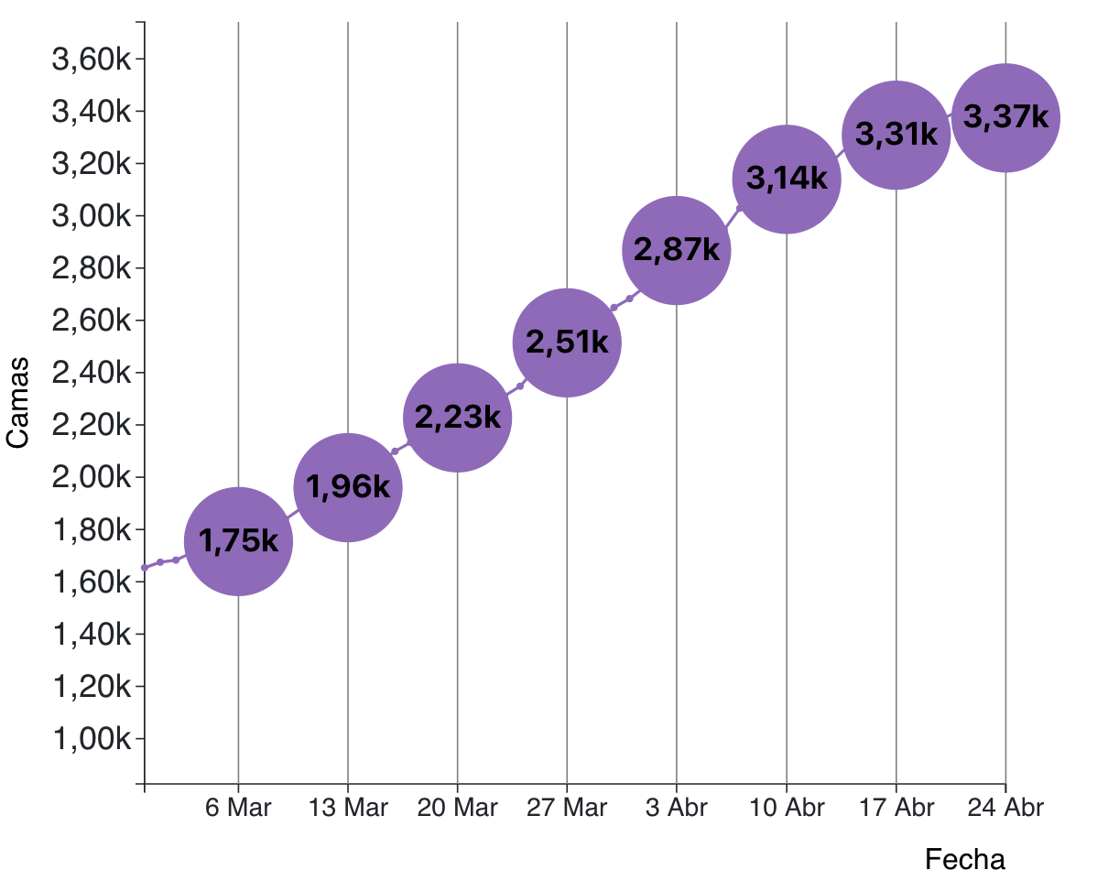
Pacientes COVID-19 en UCI reportados en Chile

Slide 4
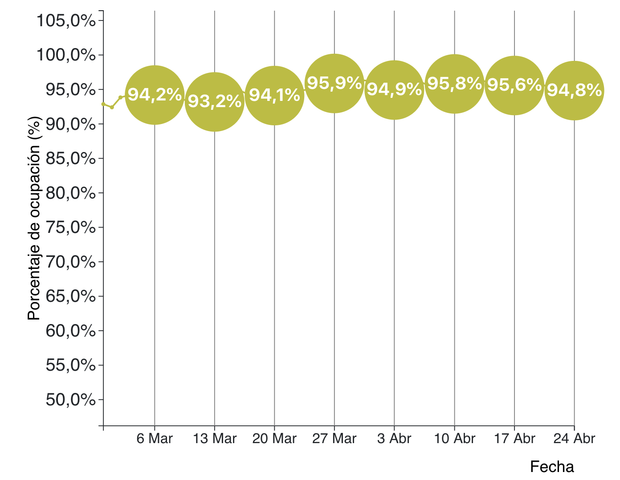
Nivel de ocupación de UCI en Chile

Slide 5
FALLECIDOS SEMANALES

Slide 6
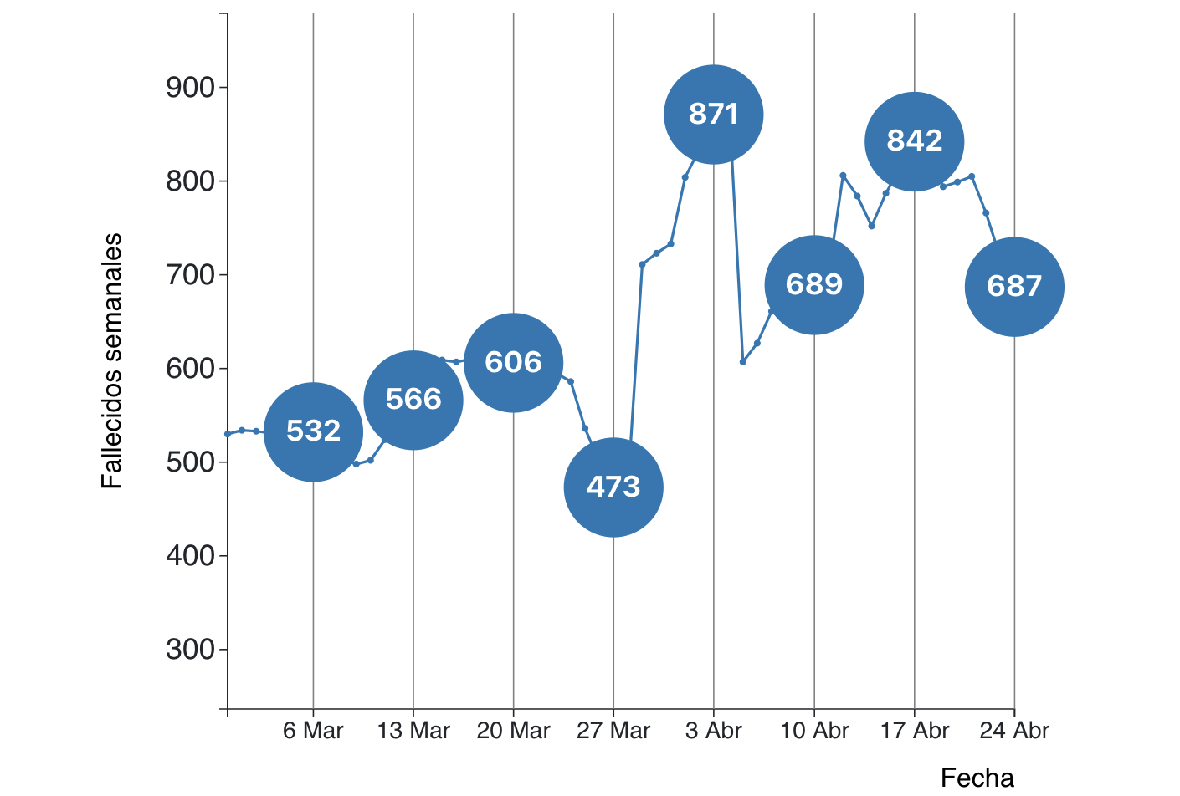
Fallecidos semanales con PCR+ reportados en Chile
Notes:
OMS: reducción de fallecidmidos confirmados y probables por 3 semanas

Slide 7
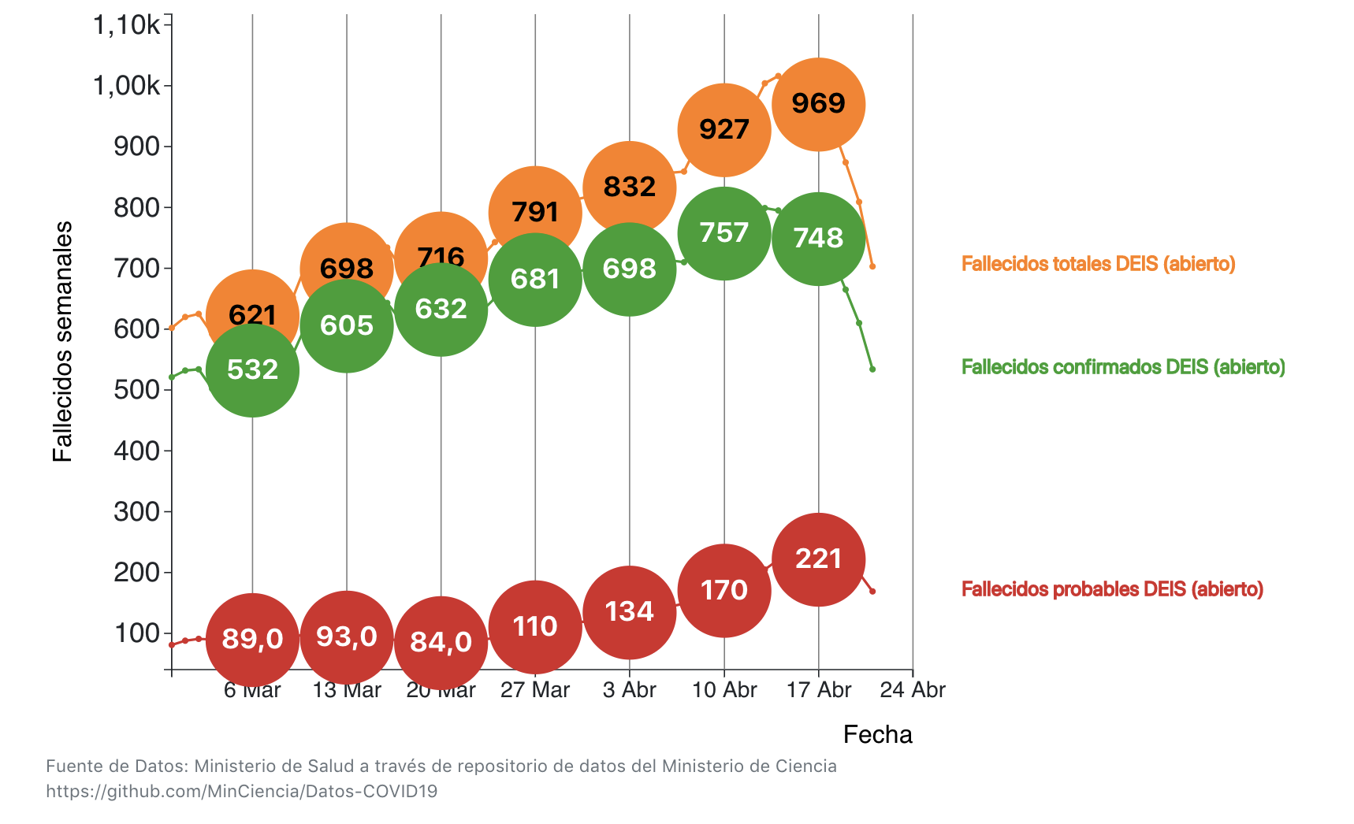
Fallecidos semanales reportados por DEIS
POR FECHA DE FALLECIMIENTO con COVID19 como causa de muerte
Totales COVID19
Confirmados + sospechosos
Fallecidos COVID19
Confirmados
Fallecidos COVID19
No confirmados (sospechosos)
Fuente: Departamento de Estadística e Información en Salud (DEIS), Ministerio de Salud
Notes:
OMS: reducción de fallecidmidos confirmados y probables por 3 semanas

Slide 8
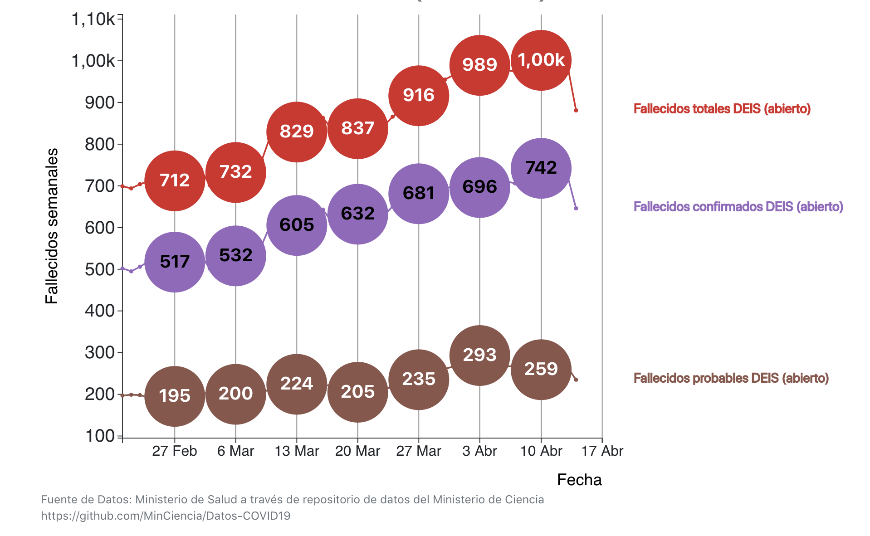
Fallecidos semanales reportados por DEIS
POR FECHA DE FALLECIMIENTO con COVID19 como causa de muerte
Totales COVID19
Confirmados + sospechosos
Fallecidos COVID19
Confirmados
Fallecidos COVID19
No confirmados (sospechosos)
Fuente: Departamento de Estadística e Información en Salud (DEIS), Ministerio de Salud
Notes:
OMS: reducción de fallecidmidos confirmados y probables por 3 semanas

Slide 9
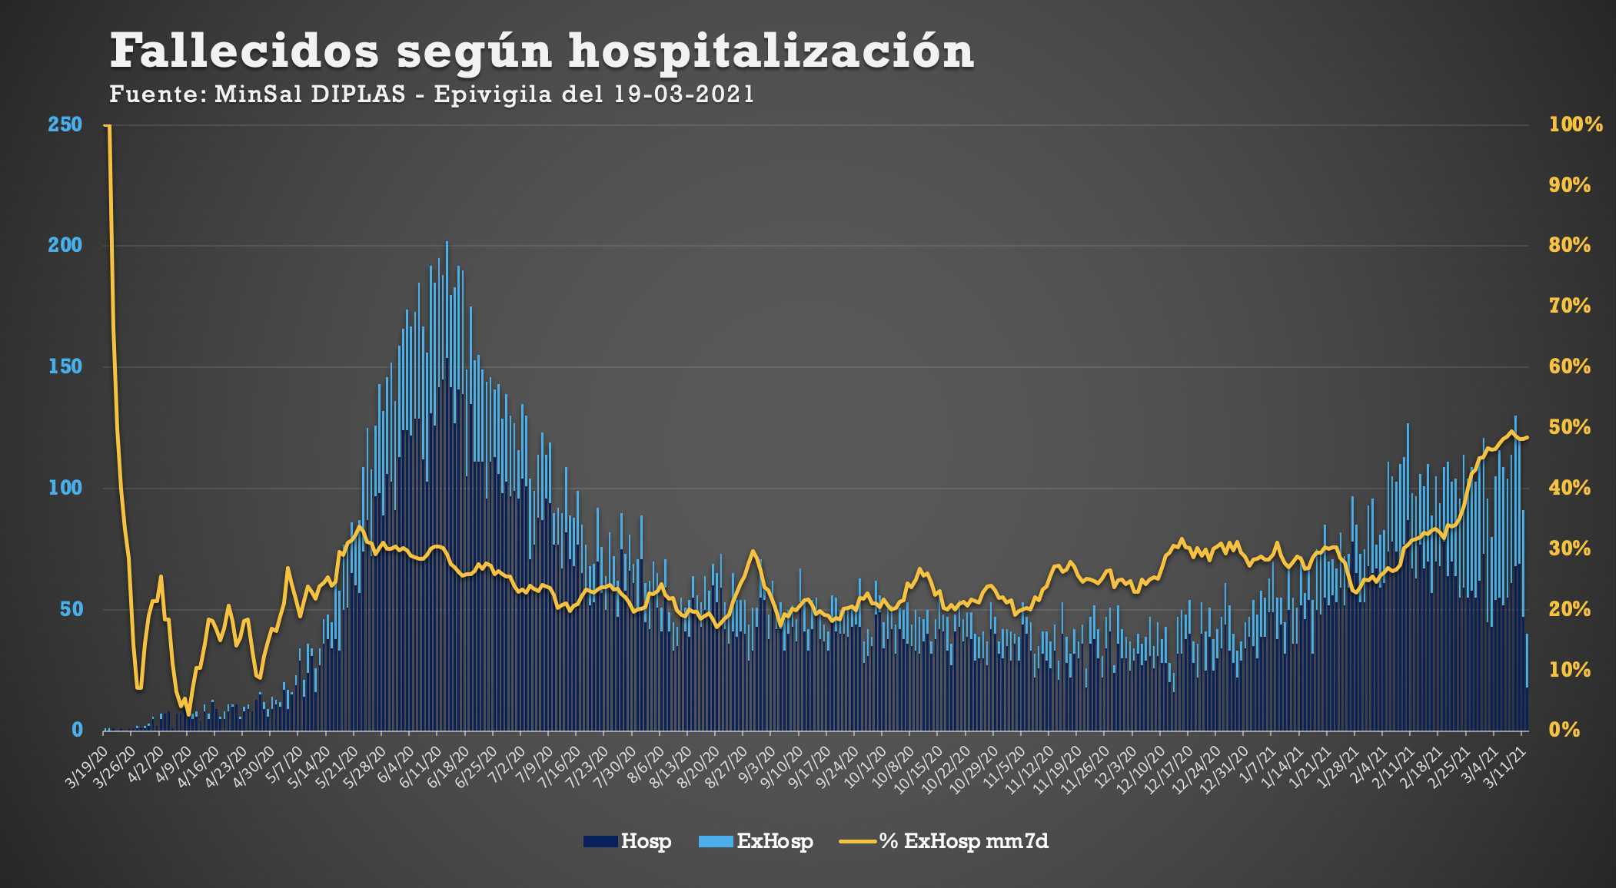
Notes:
OMS: reducción de fallecidmidos confirmados y probables por 3 semanas

Slide 10
CASOS & TESTS

Slide 11
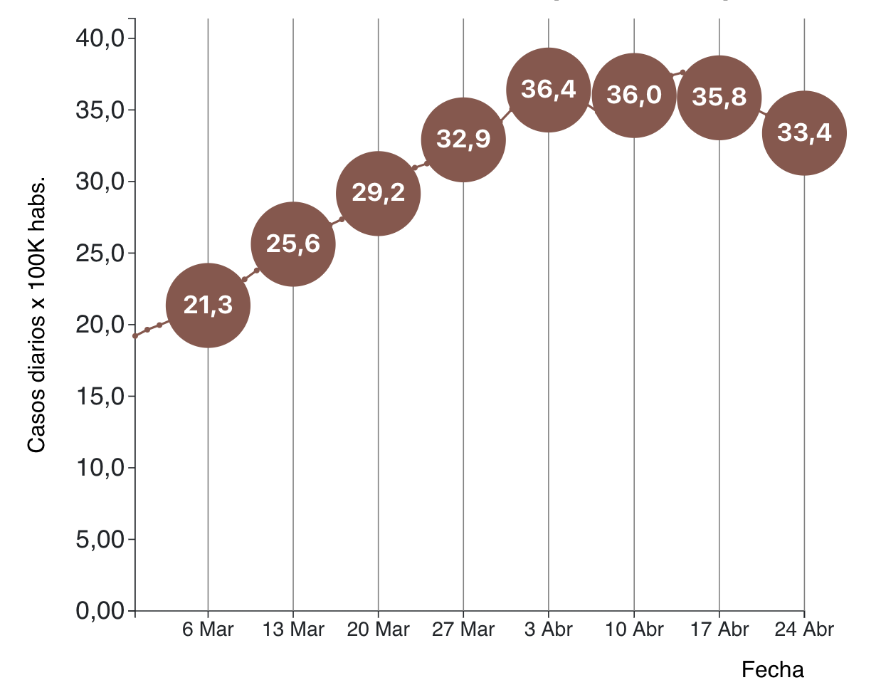
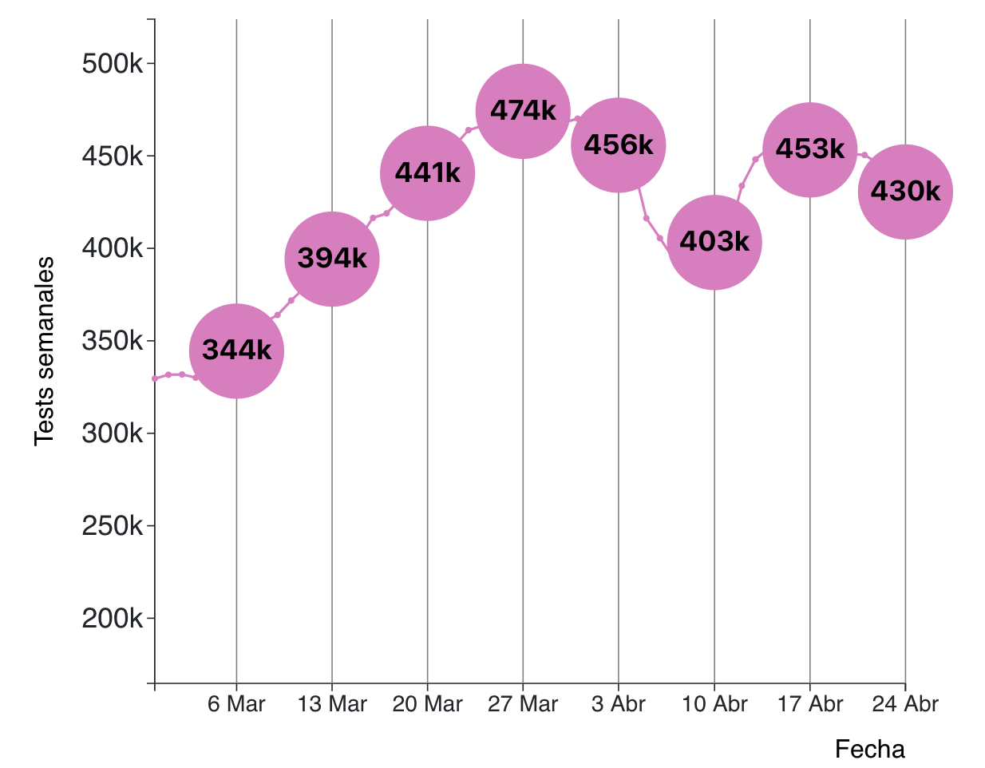
INCIDENCIA
Promedio casos diarios x 100 mil habitantes
TESTS SEMANALES
META
Notes:
OMS Baja sostenida (reducer a la mitad en 3 semanas”
UK: Bajo 14 para abrir escuelas
Bajo 1,4 para abrir el resto

Slide 12
POSITIVIDAD

Slide 13
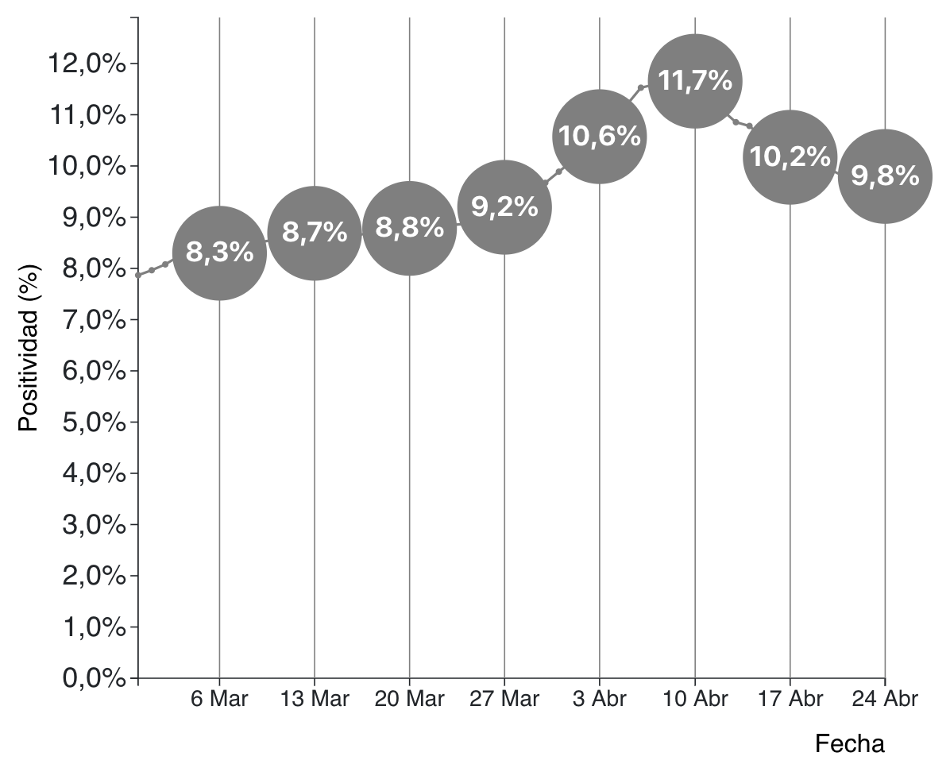
POSITIVIDAD SEMANAL EN CHILE
Notes:
OMS: Menor a 5% en últimas 2 semanas

Slide 14
POSITIVIDAD SEMANAL EN CHILE
Notes:
OMS: Menor a 5% en últimas 2 semanas

Slide 15
POR REGIONES

Slide 16
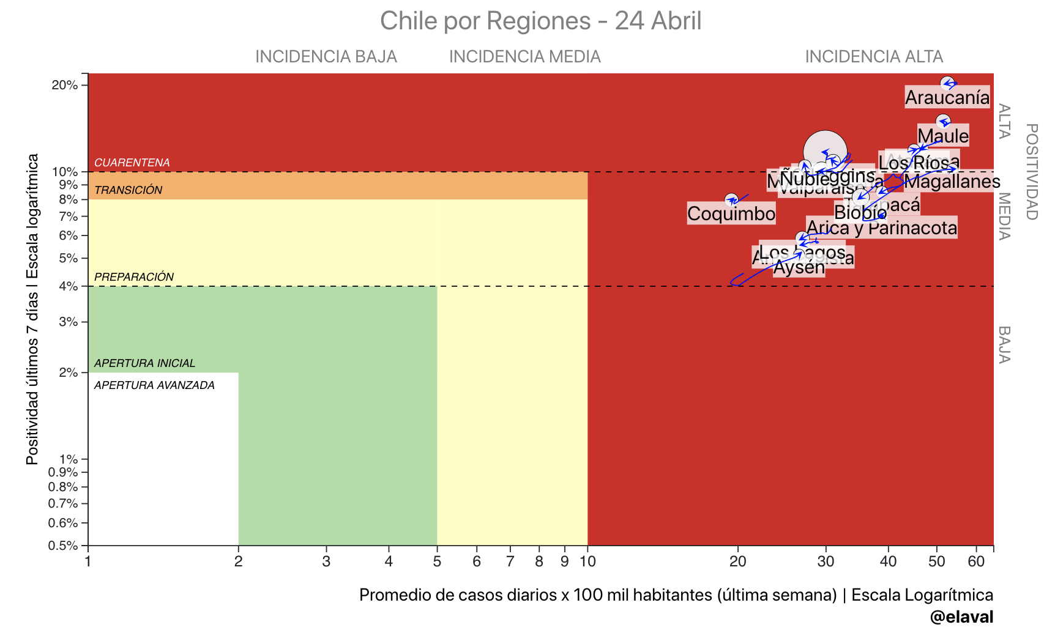
EVOLUCIÓN DE POSITIVIDAD E INCIDENCIA EN ÚLTIMA SEMANA
META

Slide 17
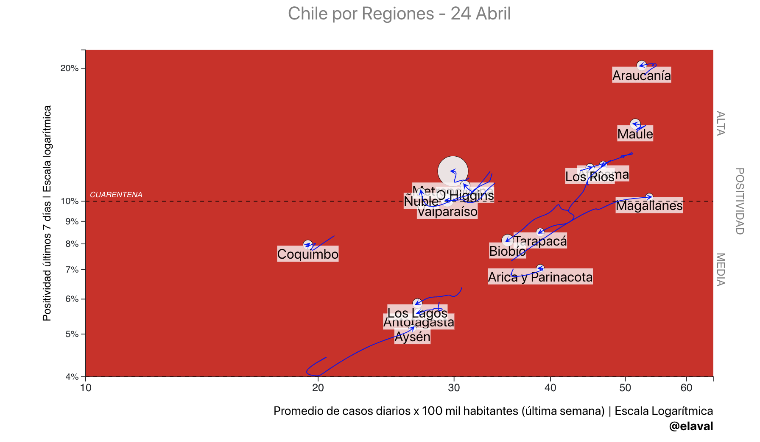
EVOLUCIÓN DE POSITIVIDAD E INCIDENCIA EN ÚLTIMA SEMANA

Slide 18
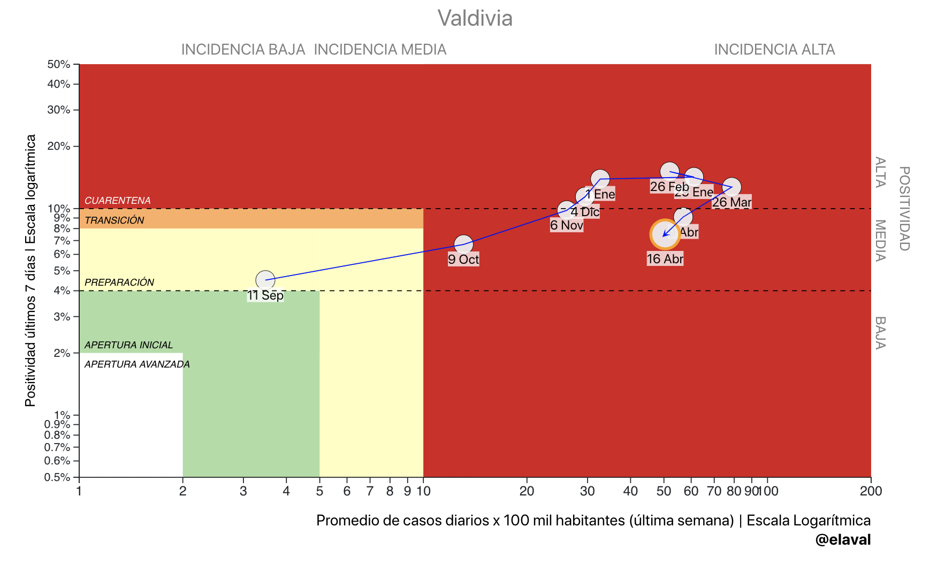
EVOLUCIÓN DE POSITIVIDAD E INCIDENCIA EN VALDIVIA
META

Slide 19
VACUNACIÓN

Slide 20
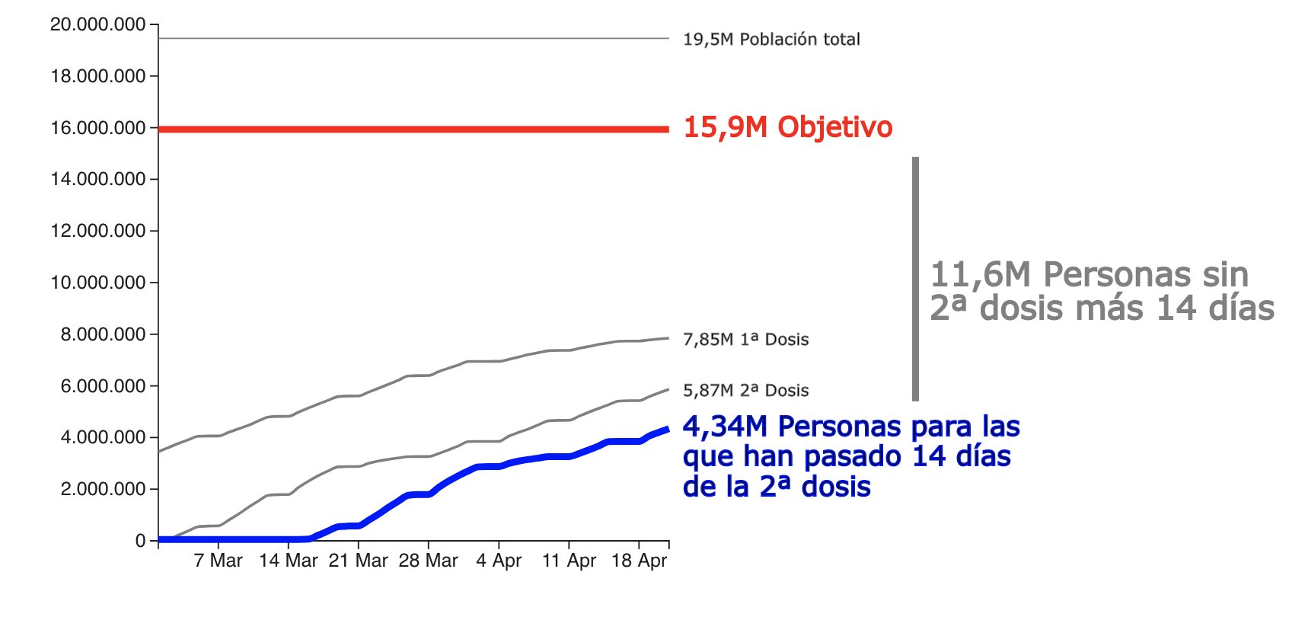
Vacunación COVID-19 en Chile al 21 de Abril de 2021

Slide 21
Vacunación COVID-19 en Chile al 24 de Abril de 2021
Población objetivo
15,9 Millones
Vacunados con 2ª dosis hace 14 días
4,66 Millones (29,2%)
Todavía no tienen 2ª dosis + 14 días
11,27 Millones

Slide 22
RESUMEN SEMANAL
Hospitalizaciones en UCI: ALTO Y AÚN NO BAJA
Nuevos fallecidos semanales: ALTO Y BAJANDO LEVEMENTE
Nuevos casos semanales: ALTO Y BAJANDO LEVEMENTE
Positividad semanal: ALTA Y BAJANDO LEVEMENTE
Vacunación: 29,2% POBLACIÓN OBJETIVO CON 2ª Dosis + 14 días

